Slide 1
古今评价
☆“孤篇压全唐”
☆ “盛唐第一诗”
☆ “诗中的诗，顶峰上的顶峰”
★“孤篇横绝，竟为大家”

Slide 2
这首诗是有憧憬和悲伤的，但它是少年时代的憧憬和悲伤。尽管悲伤，仍感轻快，虽然叹息，总是轻盈。(李泽厚)
这是诗中的诗，顶峰上的顶峰。孤篇压全唐。(闻一多《宫体诗的自赎》)
张若虚《春江花月夜》用《西洲》格调。孤篇横绝，竟为大家。
(〔清〕王运《湘绮楼说诗》卷一)

Slide 3
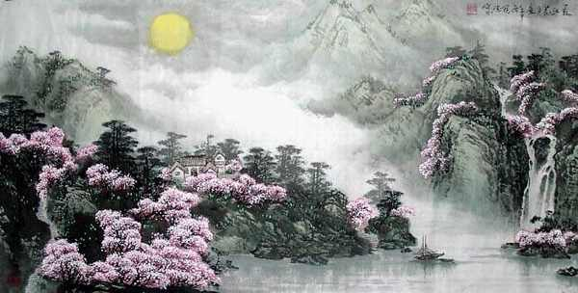
春江花月夜
张若虚

Slide 4
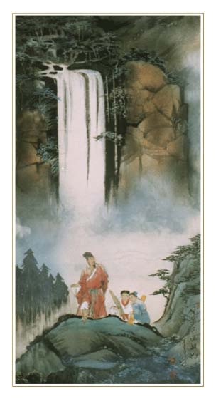

张若虚（约660－约720），扬州人，唐代诗人。曾以“文词俊秀”而名显长安，与贺知章、
包融、张旭并称“吴中四士”。仅《全唐诗》录存《代答闺梦还》、《春江花月夜》两首。
《春江花月夜》一千多年来为世人所倾倒，诗人因此名垂后世。
作者简介

Slide 5

课文朗读
1 读准字音
2 体味情感
3 找出中心意象，
明确线索

Slide 6
春、江、花、月、夜
全文线索
月升——月照——月斜——月落

Slide 7


月
以“春、江、花、月、夜”五字逐
步展开，构成一幅天地一体、色彩绚
丽的完整图画。
以“月生——月照——月斜——
月落”为外在线索 ,呈现出月下静谧、
朦胧、纯净、澄澈的优美诗境。

Slide 8
感知全诗， 划分层次
春 江 花 月 夜
月下之景
月色无垠
月色纯净
绘景
（1——8句）
月下之思
人生无尽
宇宙永恒
哲理
（9—— 16）
月下之情
诗情
思妇怀远
游子思归
（17——36）

Slide 9
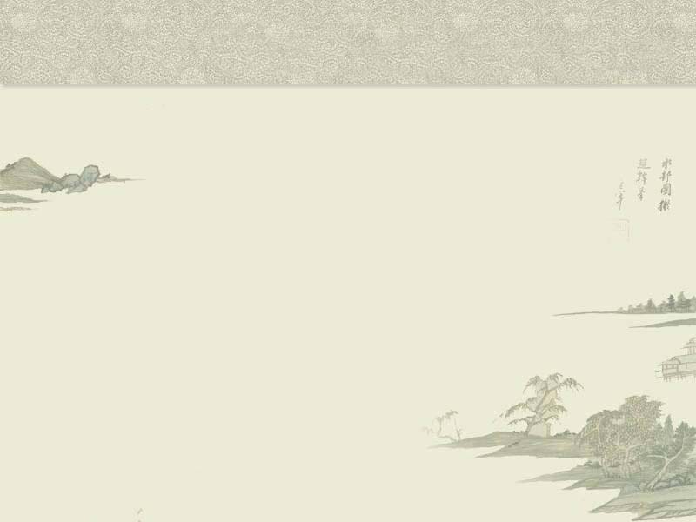
第一部分:景色美
春江潮水连海平，海上明月共潮生。
滟滟随波千万里，何处春江无月明。
江流宛转绕芳甸，月照花林皆似霰。
空里流霜不觉飞，汀上白沙看不见。
１.请找出开头八句写了什么意象。
2. 给这幅图画命名。
春江花月图(景色美)

Slide 10
春江花月图
意境？
壮丽高远、清幽静谧、
朦胧恬静、空灵梦幻。

Slide 11
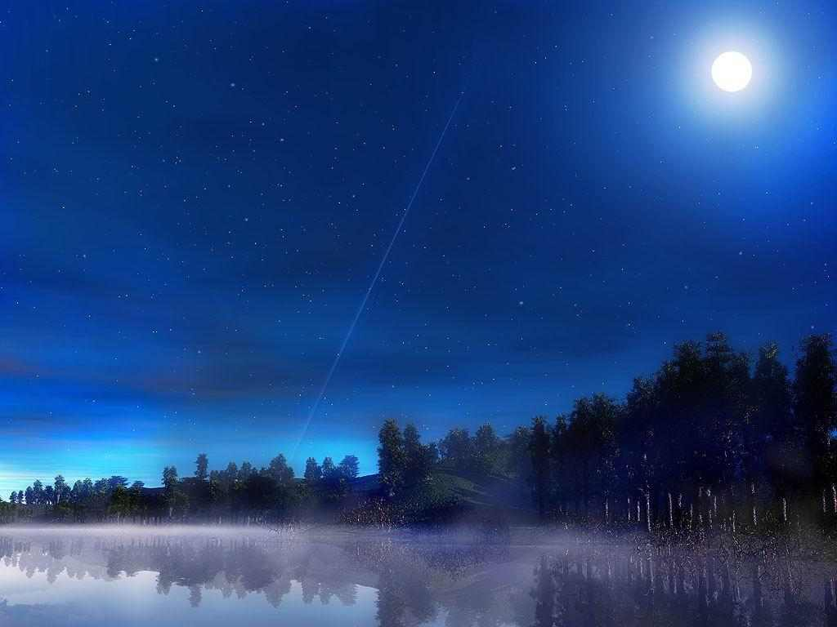
景色美
依题目摹写春、江、花、月、夜的幽美景色，侧重描绘皓月当空、光照整个江天、天地一派空明的美妙境界。

Slide 12
第二部分：哲理美
江天一色无纤尘，皎皎空中孤月轮。
江畔何人初见月？江月何年初照人？
人生代代无穷已，江月年年望相似。
不知江月待何人，但见长江送流水。
由月之“照”人，从描写景色转向观照人生，思索茫茫人生与漫漫宇宙之间的相互关系。

Slide 13
思考：面对如此空阔静谧的江天美景，面对一轮皓月，作者产生了怎样的人生感慨？他的感慨与其他古代诗人们有何不同？

Slide 14
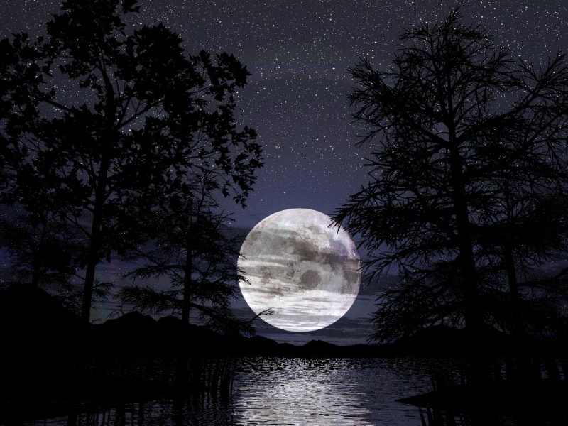
苏轼：哀吾生之须臾，羡长江之无穷。
曹操：对酒当歌，人生几何？譬如朝露，去日苦多。
刘希夷：年年岁岁花相似，岁岁年年人不同。
李白: 今人不见古时月,今月曾 经照古人

Slide 15

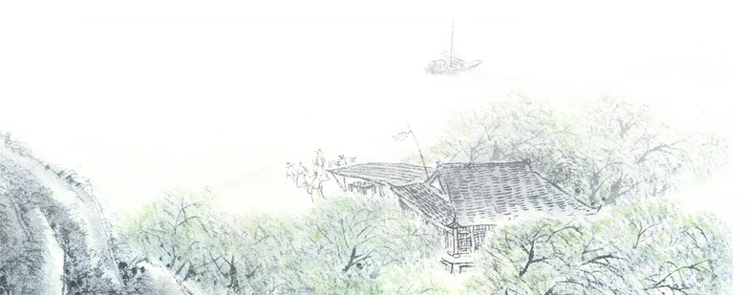
古典诗歌中关于“月”的意象
月出惊山鸟，时鸣春涧中。
——王维《鸟鸣涧》
星垂平野阔，月涌大江流。
——杜甫《旅夜抒怀》
春花秋月何时了，往事知多少？
——李煜《虞美人》
今人不见古时月，今月曾经照古人。
古人今人若流水，共看明月皆如此。
——李白《把酒问月》
空 间 意 象
时 间 意 象

Slide 16
今夜月明人尽望，不知秋思落谁家。
——王建《十五夜望寄杜郎中》
月落乌啼霜满天，江枫渔火对愁眠。
——张继《枫桥夜泊》
海上生明月，天涯共此时。
——张九龄《望月怀远》
人生如梦，一尊还酹江月。
——苏轼《念奴娇•赤壁怀古》
情 感 意 象

Slide 17
月下沉思图
哲理美
哀而不伤
个体生命是短暂即逝的，而人类的存在则是绵延久长的，宇宙无穷，人类生生不息。所以“代代无穷已”的人生和“年年望相似”的江月得以共存。
诗人虽有对人生短暂的感伤，但并不是颓废与绝望，这正是缘于对人生的追求与热爱。

Slide 18
第三部分：情感美
白云一片去悠悠，青枫浦上不胜愁。
谁家今夜扁舟子？何处相思明月楼？
可怜楼上月徘徊，应照离人妆镜台。
玉户帘中卷不去，捣衣砧上拂还来。
此时相望不相闻，愿逐月华流照君。
鸿雁长飞光不度，鱼龙潜跃水成文。
观照人生进而抒写人间思妇游子的离愁别绪，讴歌人们对纯洁爱情的向往和对幸福的憧憬。

Slide 19
1．“卷不去”“拂还来”表达了思妇怎样的思想感情？
“卷不去”和“拂还来”明指月光洒在门帘和捣衣砧上不忍离去，暗指思妇的愁思无法排遣，反衬出游子的离愁别恨。

Slide 20
2．“鱼龙”、“鸿雁”两词用了什么表现手法？
鱼龙、鸿雁本来是月光下的景物，此处写出了月光的清澈。但也是用典——“尺素在鱼肠，寸心凭雁足”，鱼龙、鸿雁是古代用于互传音讯的载体，此处暗含有鱼雁不能传音讯之意。可见二人音讯断绝，相思无着落。

Slide 21
昨夜闲潭梦落花，可怜春半不还家。江水流春去欲尽，江潭落月复西斜。
斜月沉沉藏海雾，碣石潇湘无限路。不知乘月几人归，落月摇情满江树。
3.本段文字如何表达了游子思归的感情？
（1）在梦中也想归家，心理描写。
（2）在对春光渐逝的惋惜中表达思归的心情。
（3）以 “无限路”表达其有家却难归的无奈。
（4） “落月”、“海雾”等衬托其无限的思念。

Slide 22
揣摩情思

Slide 23
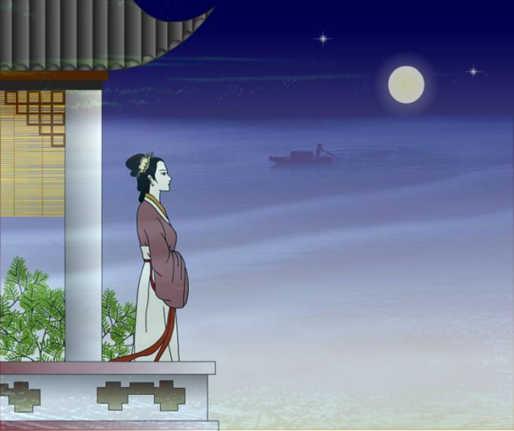
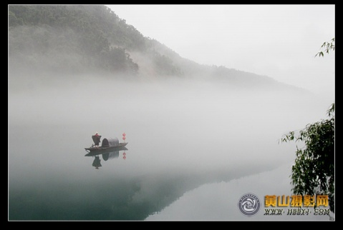
品味词语 你觉得哪些动词用的最为传神，试分析其效果。
可怜楼上月徘徊，
应照离人妆镜台。
玉户帘中卷不去，
捣衣砧上拂还来。
此时相望不相闻，
愿逐月华流照君。
鸿雁长飞光不度，
鱼龙潜跃水成文。

Slide 24
明确：诗篇把“月”拟人化，
“徘徊”二字极其传神：一是浮云游动，故光影明灭不定；二是月光怀着对思妇的怜悯之情，在楼上徘徊不忍去。
月要和思妇作伴，为她解愁，因而把柔和的清辉洒在妆镜台上、玉户帘上、捣衣砧上。岂料思妇思念尤甚。她想赶走这恼人的月色，可是月色“卷不去”，“拂还来”，真诚地依恋着她。
“卷”和“拂”两个痴情的动作，生动地表现出思妇内心的惆怅和迷惘。

Slide 25
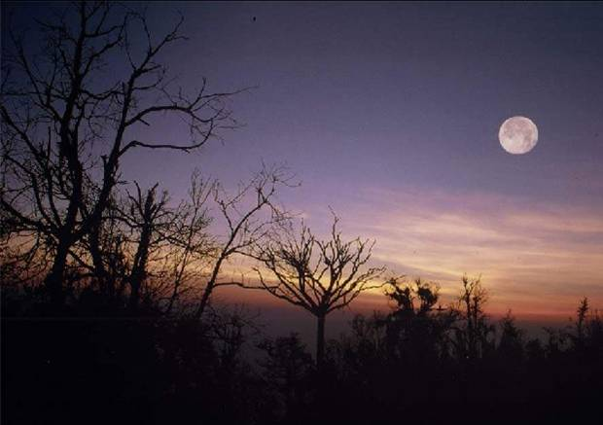
体会意象：
诗中落花、流水、落月，海雾等
意象有何表达效果？
昨夜闲潭梦落花，可怜春半不还家。
江水流春去欲尽，江潭落月复西斜。
斜月沉沉藏海雾，碣石潇湘无限路。
不知乘月几人归，落月摇情满江树。

Slide 26
最后八句诗人用落花、流水、残月，海雾来烘托游子的思归之情。
游子做梦也念念归家──花落幽潭，春光将老，人还远隔天涯，情何以堪！
江水流春，流去的不仅是自然的春天，也是游子的青春、幸福和憧憬。
江潭落月，更衬托出他凄苦的落寞之情。
沉沉的海雾隐遮了落月；海雾就似游子心中升起的惆怅，迷惘失落。

Slide 27
游子思妇的相思之情
游子思归之念
伤春惜春之心
时光流逝之叹

Slide 28
赏析诗句：“落月摇情满江树”
景——残月的余晖洒满江树，也洒满江面，残月余晖和江岸的摇动的树影都在在江水中荡漾。树在摇曳，影在摇曳，情思在摇曳。
情──月光之情，游子之情，诗人之情交织成一片，洒落在江树上，也洒落在读者心上，
效果 ——情景交融，诗欲止而情未了，让人回味无穷。

Slide 29
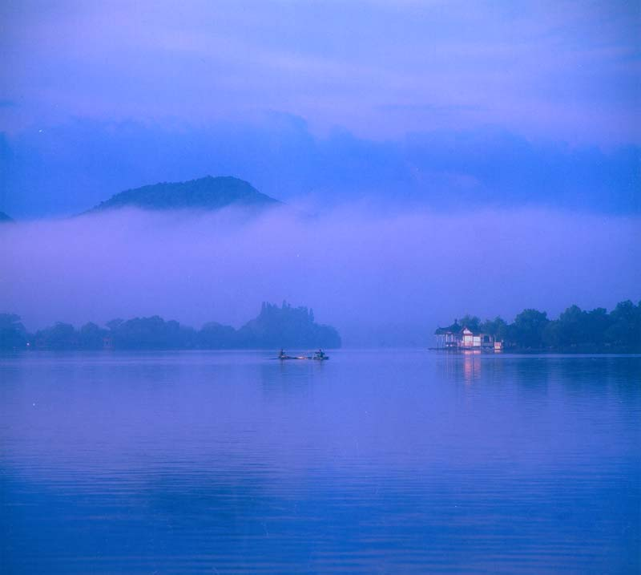
情感美
思妇游子图

Slide 30
春江花月（景）
完 美 融 合
宇宙人生（理）
思妇游子（情）
主旨：借对春江花月夜的描绘，尽情赞美大自然的奇丽景色，讴歌人间纯洁的爱情，与对人生真谛的追寻结合起来，从而汇成一种情、景、理水乳交融的幽美而邈远的意境。

Slide 31
【抒情层次】
（一）写明月照耀下的江水花林的绚丽景观。
为下面对景抒情打下基础。 景物美
（二）由写景转向观照人生，思索茫茫人生
与漫漫宇宙之间的相互关系，以明月长照对
照人生短暂，抒写心中的感叹。 哲理美
（三）由感叹人生进而抒写思妇游子的离愁
别绪，讴歌人们对爱情的向往和对幸福的憧
憬． 情感美

Slide 32
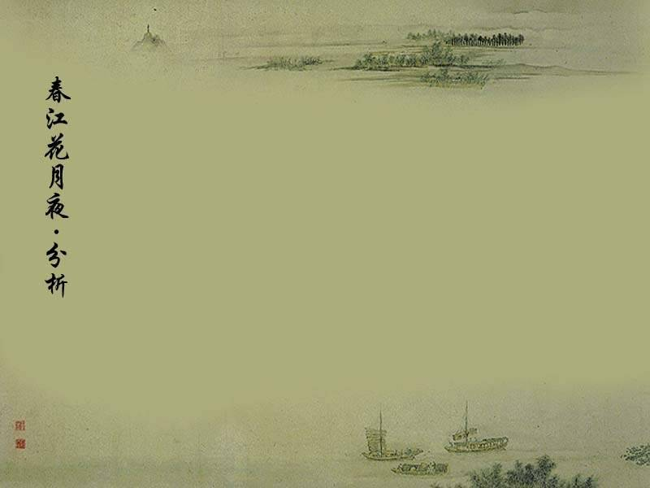
在结构上，月经历了升起、高照、西斜、落下的过程。在月的笼罩下，月与江水、沙滩、夜空、原野、花林、飞霜、扁舟子、思妇、高楼、镜台、鸿雁、鱼龙等组成了不同的充满画意的场景，令人难忘。

Slide 33
春江月夜的美景
江畔月下的沉思
因月而起的情思

Slide 34
本课小结
春江月夜的美景
江畔月下的沉思
因月而起的情思
贯穿全文的是一“月”字，在诗中，月已不再是月，而成了一种情感的载体，这就是中国文人的一种明月情结。

Slide 35
作业布置
1.背诵这首诗。
2.完成本课同步练习。

Slide 36



